Slide 1


Slide 2


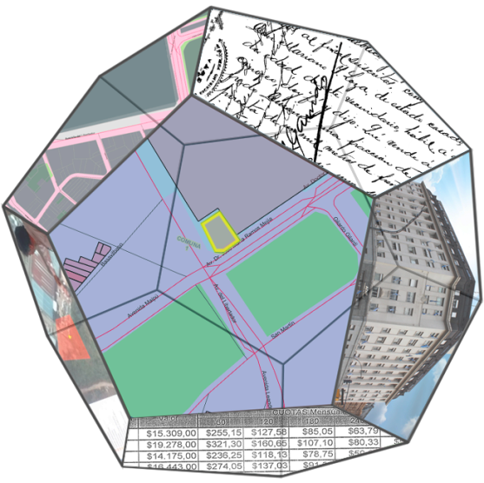
XI Jornada de Contadurías Jurisdiccionales
Novedades de Registro de Bienes Inmuebles. Exposición contable.
Antecedentes:
El Decreto 1382/12 crea el REGISTRO NACIONAL DE BIENES INMUEBLES DEL ESTADO (RENABE), en órbita de la A.A.B.E. que se materializa en el Sistema de Gestión e Inmuebles del Estado Nacional (SIENA).
El SIENA propicia integración de todos los sistemas de Inmuebles del Estado Nacional Argentino (E.N.A.) apuntando a conformar un “único legajo del inmueble” con diferentes aspectos de información.
CGN trabajó conjuntamente con la AABE para crear el Módulo de Registro Contable de SIENA (MRC de SIENA).
A partir del cierre de ejercicio 2016 los Organismos de Administración Central operan el módulo, cargan sus novedades anualmente y descargan al cierre un documento (Cuadro 4,4) que respalda el registro contable que hace la Contaduría General de la Nación. Se conforma así una base única centralizada con la operatoria descentralizada en cada SAF.
FOTO
TÍTULO
REGISTRO CONTABLE
SIENA
REGISTRO
INMUEBLES
TTN
CATASTRO
Legajo Inmueble

Slide 3


XI Jornada de Contadurías Jurisdiccionales
Novedades de Registro de Bienes Inmuebles. Exposición contable.
Integración de Organismos Descentralizados. Disposición 6/2024:
Por Disposición 6/2024 se aprueba el Anexo I “Planilla de Bienes Inmuebles Organismos Descentralizados, Carga Inicial” deberá ser enviada, por única vez, con los datos contables de los inmuebles declarados en el balance presentado a la Contaduría General de la Nación al 31 de diciembre del 2023.
Los datos contables de las planillas enviadas por lo distintos SAFs conformaran la BASE DE DATOS
que se migrará al MRC de SIENA.
SAF
SAF
SAF
SAF
BASE DE DATOS
SAF

Slide 4
XI Jornada de Contadurías Jurisdiccionales
Novedades de Registro de Bienes Inmuebles. Exposición contable.
Integración de Organismos Descentralizados. Etapas del proyecto
1° Etapa: recepción de información de los SAF (Anexo I “Planilla de Bienes Inmuebles Organismos Descentralizados, Carga Inicial”) . CGN conforma de base de datos.
2° Etapa: migración de la base de datos al MRC de SIENA
3° Etapa: comunicación oficial a los SAFs, sobre el estado terminado de la migración. Devolución del expediente presentado en cumplimiento de la Disposición 6/2024 con la autorización para gestionar el alta de usuario al el MRC de SIENA ante la AABE. Se facilitara instructivo pertinente.
4° Etapa: CGN habilitará la carga de novedades 2024. Se brindara capacitación/asistencia (se estima Enero 2025).
5° Etapa: El SAF carga sus novedades, cierra el ejercicio, generando el Documento Cuadro 4,4 que respalda la información de balance.

Slide 5
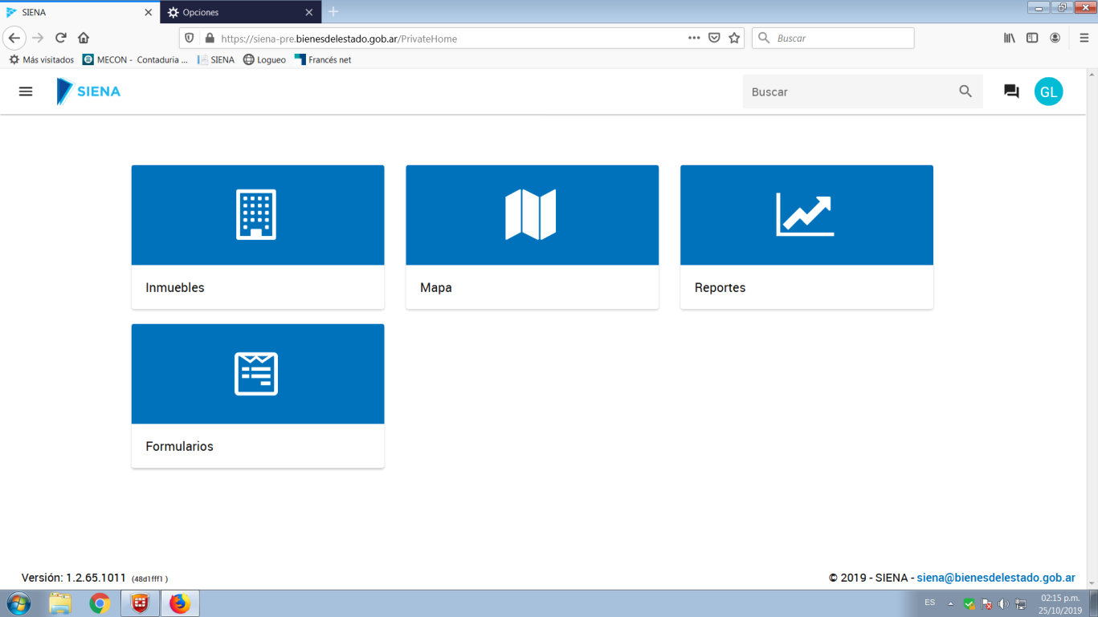
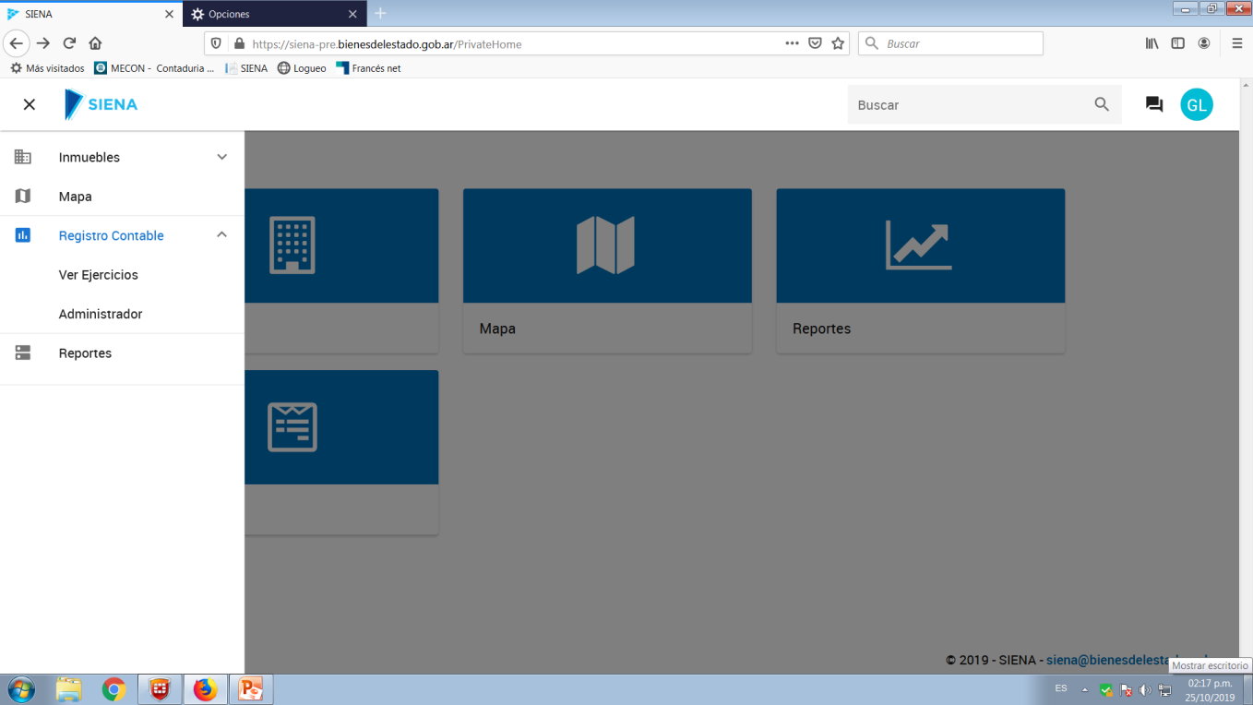
XI Jornada de Contadurías Jurisdiccionales
Novedades de Registro de Bienes Inmuebles. Exposición contable.
Módulo de Registro Contable de SIENA
REGISTRO
INMUEBLES
REGISTRO CONTABLE
CIE
Calle
Número
Localidad
Provincia
País
Situación del mismo
Fuente del dato
Polígono
SIENA

Slide 6
XI Jornada de Contadurías Jurisdiccionales
Novedades de Registro de Bienes Inmuebles. Exposición contable.
Módulo de Registro Contable de SIENA. Vinculación de datos.
REGISTRO
INMUEBLES
REGISTRO CONTABLE
CIE
Calle
Número
Localidad
Provincia
País
Situación del mismo
Fuente del dato
CIE
02-0000005-6
02-0000006-4
02-0000007-2
18-0000001-3
18-0000002-1
18-0000003-1
N° SABEN
2676
2681
10235
25354
24009
24016
N° SABEN
Dirección
Unidad económica
Valor
Fecha de valor
Tipo valor
Vida útil
Cuadros de Cierre por año
Observaciones a los cuadros
Asociación manual
Por parte del SAF

Slide 7
Editable para Insertar Titulo….
(XI Jornada de Contadurías Jurisdiccionales)
Novedades de Registro de Bienes Inmuebles. Exposición contable.
Algunos objetivos:
homogeneizar la información contable de inmuebles del Estado Nacional.
Fomentar un criterio único de registración contable de inmuebles.
Facilitar una herramienta al SAF con el cálculo automático de las amortizaciones y valores residuales.
Documentar la información que consta en la Cuenta de Inversión.

